Slide 1
Starostlivosť o rodiny profesionálnych vojakov

Slide 2
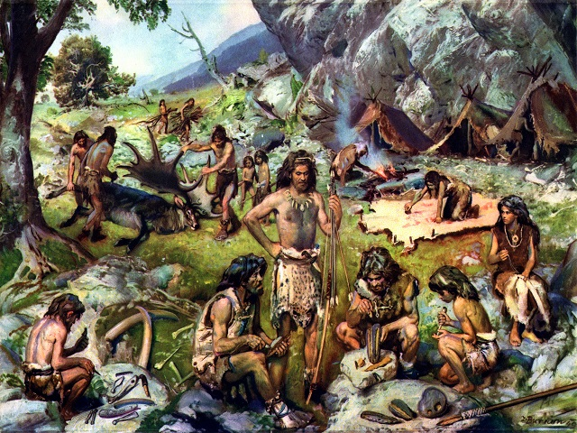
Vznik a vývoj rodiny
Tradičná rodina / Alternatívne formy rodinného života
Tri základné historické obdobia:
Obdobie divošstva – skupinové manželstvo, matriarchát
Obdobie barbarstva – párová rodina, polygamia, patriarchát
Obdobie civilizácie – individuálna rodina, monogamia, upevnenie vzťahov medzi manželmi
Zmena spoločenských podmienok
Tradičná rodina Moderná rodina

Slide 3
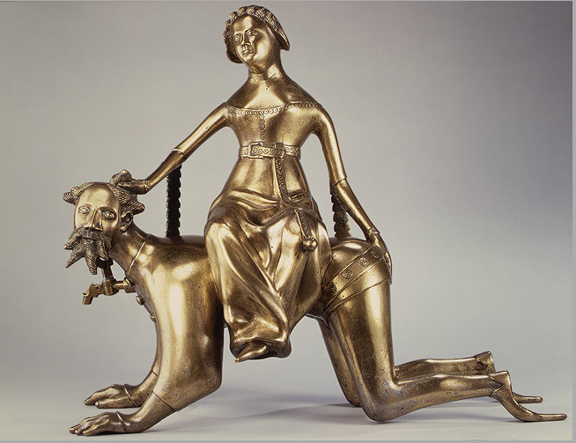
Formy rodiny
Pôvodná rodina – z ktorej človek pochádza
Nová rodina – vlastná/založená rodina
Z hľadiska vnútornej štruktúry: úplná, neúplná
Typ manželstva: polygamná, monogamná
Usporiadanie rodiny: základná, rozšírená
Vzor autority: patriarchálna, matriarchálna, egalitárna
Odvodzovanie pôvodu: patrilineárny, matrilineárny, biletirálny
Vzťahy v rodine: úplná, neúplná, harmonická, disharmonická

Slide 4
Funkcie rodiny
Biologická
Udržanie života počatím a narodením dieťaťa, biologická dedičnosť
Stabilita manželských vzťahov, pocit rovnováhy
Výchovná
Sociálne vedomie, normy sociálneho správania, socializačný proces
Predpoklady: citová stabilita, zaistenie základných životných a kultúrnych potrieb
Ekonomická
Rodina ako spotrebná jednotka, príjmy a výdavky
Emocionálna
Uspokojenie intímnych a citových požiadaviek, emocionálny život vo vzťahu

Slide 5
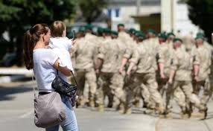
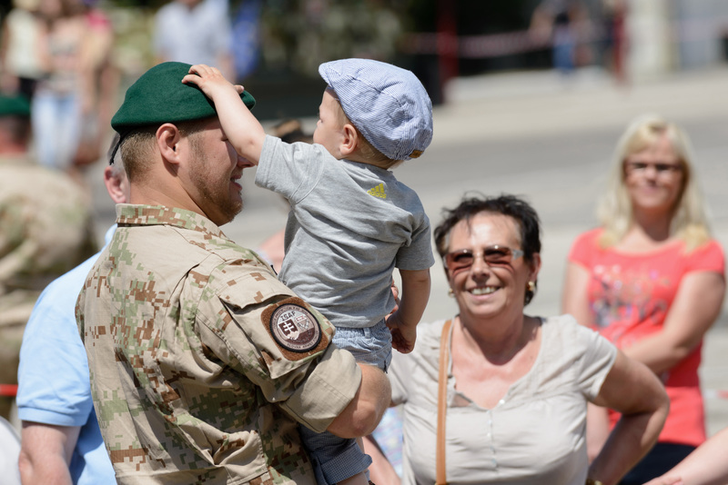
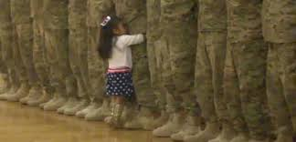
Rodina profesionálneho vojaka
Rodina ako prioritná hodnota v živote profesionálneho vojaka
Obmedzenia vyplývajúce z vykonávania štátnej služby
Odlúčenosť, služobné cesty, misie, cvičenia
Narušené funkcie rodiny: výchovná (výchova len jedného rodiča) a emocionálna (kontakt na diaľku)
Starosť o rodinu ovplyvňuje morálne a bojové schopnosti profesionálneho vojaka

Slide 6
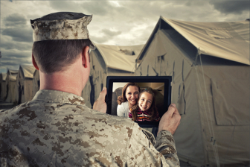
Metodické usmernenie
Metodické usmernenie pre veliteľov a určené tímy pracovníkov zodpovedných za starostlivosť o rodiny profesionálnych vojakov vyslaných na plnenie úloh mimo územia Slovenskej republiky č: ŠbPO-367/2018, schválené náčelníkom GŠ OS SR
Nevyspytateľnosť pri plnení úloh
Tímy pracovníkov zabezpečujúcich starostlivosť o rodiny pred, počas aj po vyslaní na misiu
Osobné stretnutia, telefonický, mailový a písomný kontakt s rodinami
Za starostlivosť o rodiny zodpovedá:
Veliteľ zodpovedný za prípravu pred operáciou
Veliteľ vysielajúceho útvaru

Slide 7
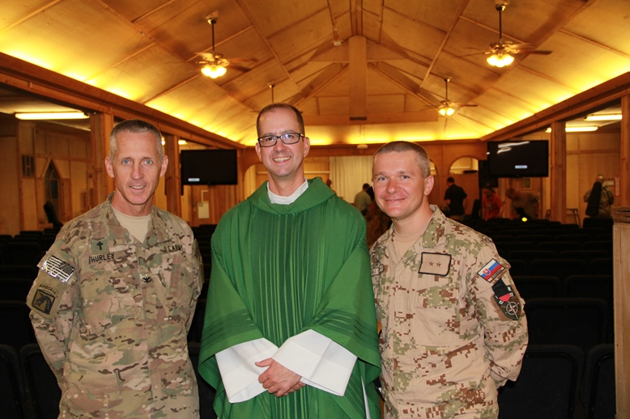
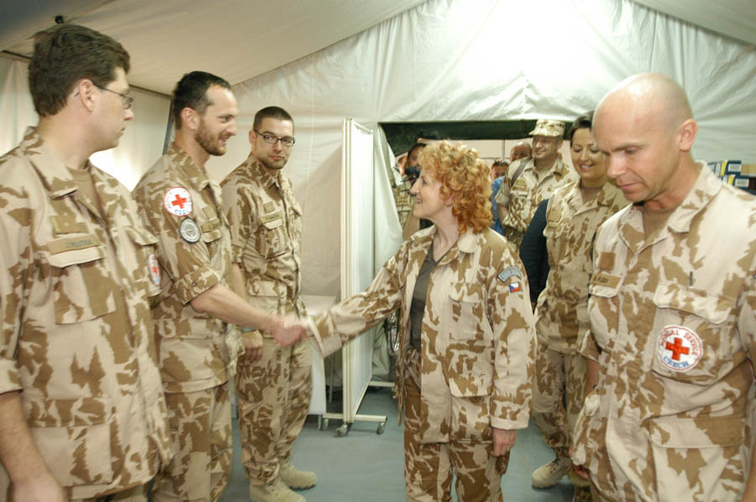
Členovia tímu pre starostlivosť o rodiny
Vedúci tímu – dôstojník, min. nadporučík, zabezpečuje realizáciu požiadaviek rodiny
Osoba prvého kontaktu
Pracovník personálneho manažmentu – spracovanie zoznamu kontaktných osôb
Psychológ – poskytuje psychologické poradenstvo, praktické rady pre prekonanie odlúčenia
Vojenský duchovný
Právny poradca veliteľa
Lekár

Slide 8
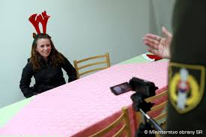
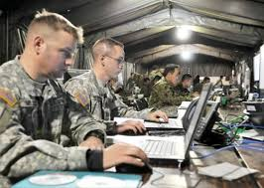
Realizácia starostlivosti o rodiny
Vojenská operácia
Tri stretnutia
Mailový a telefonický kontakt, pozvánky na útvarové aktivity
Mierová pozorovateľská misia
Informácie o aktivitách útvaru
Záväzok z medzinárodnej zmluvy o obrane
Dve stretnutia
Vojenské cvičenie dlhšie ako 30 dní
Jedno stretnutie

Slide 9
Ďakujem za pozornosť!

